Slide 1
2 AC
3
Thème 2
Signaux et informations
Leçon 1
La dispersion de la lumière
Tâche 3
Identifier la lumière qui éclaire un objet à
partir de sa couleur apparente

Slide 4

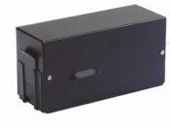


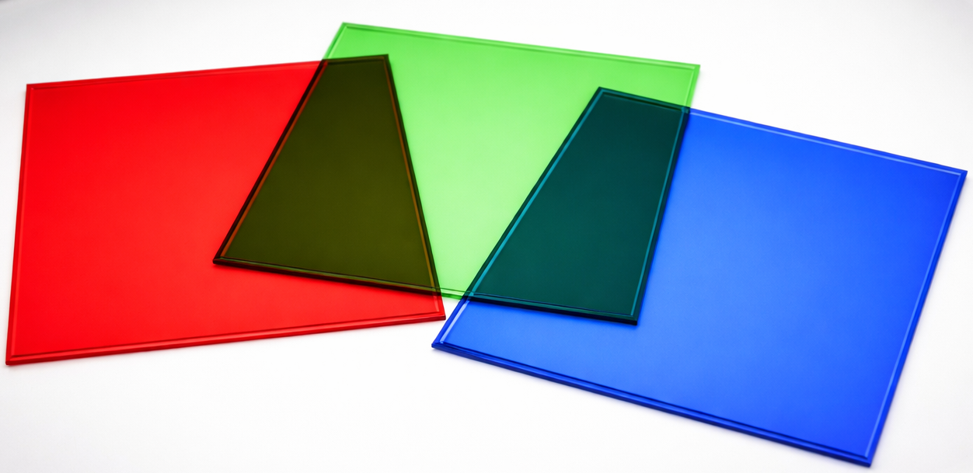

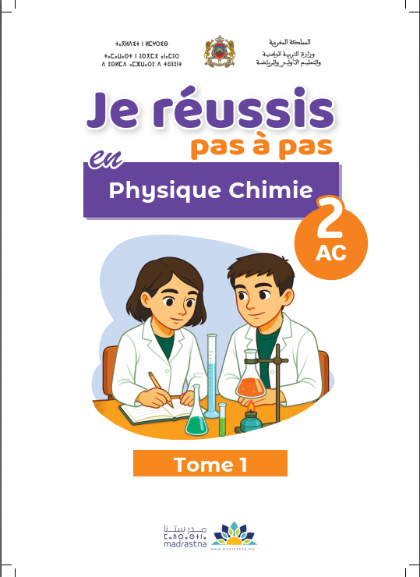

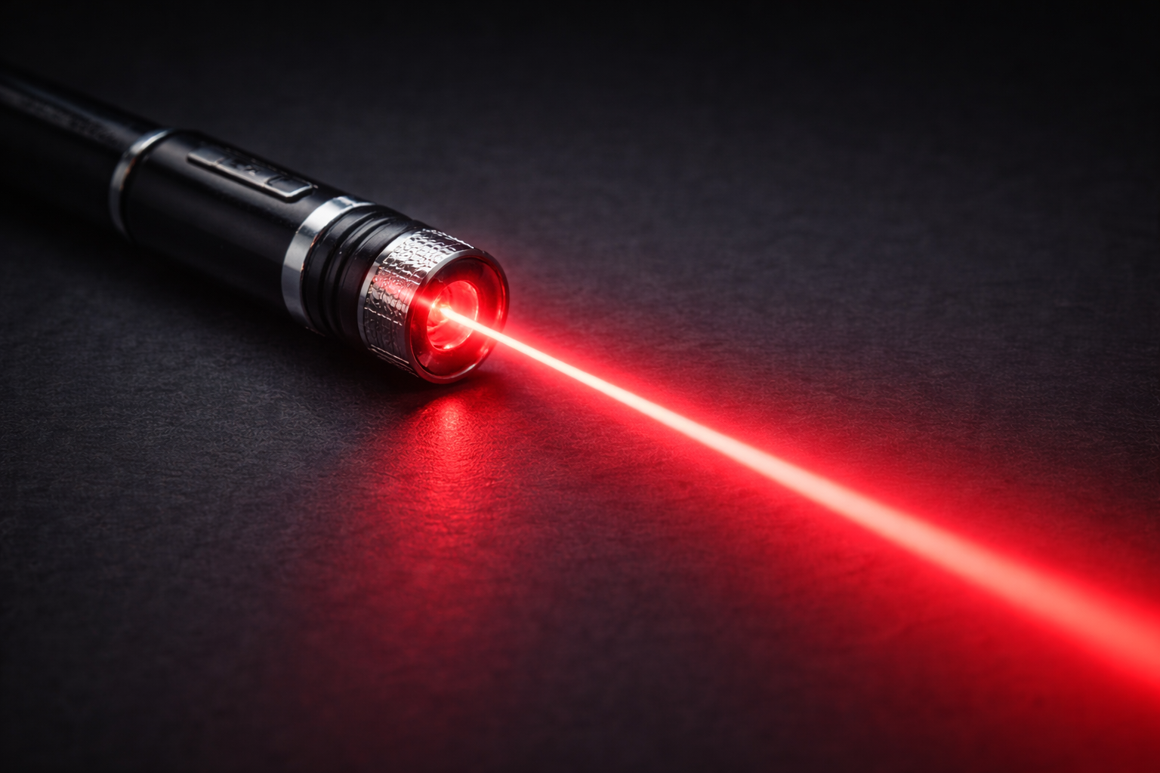
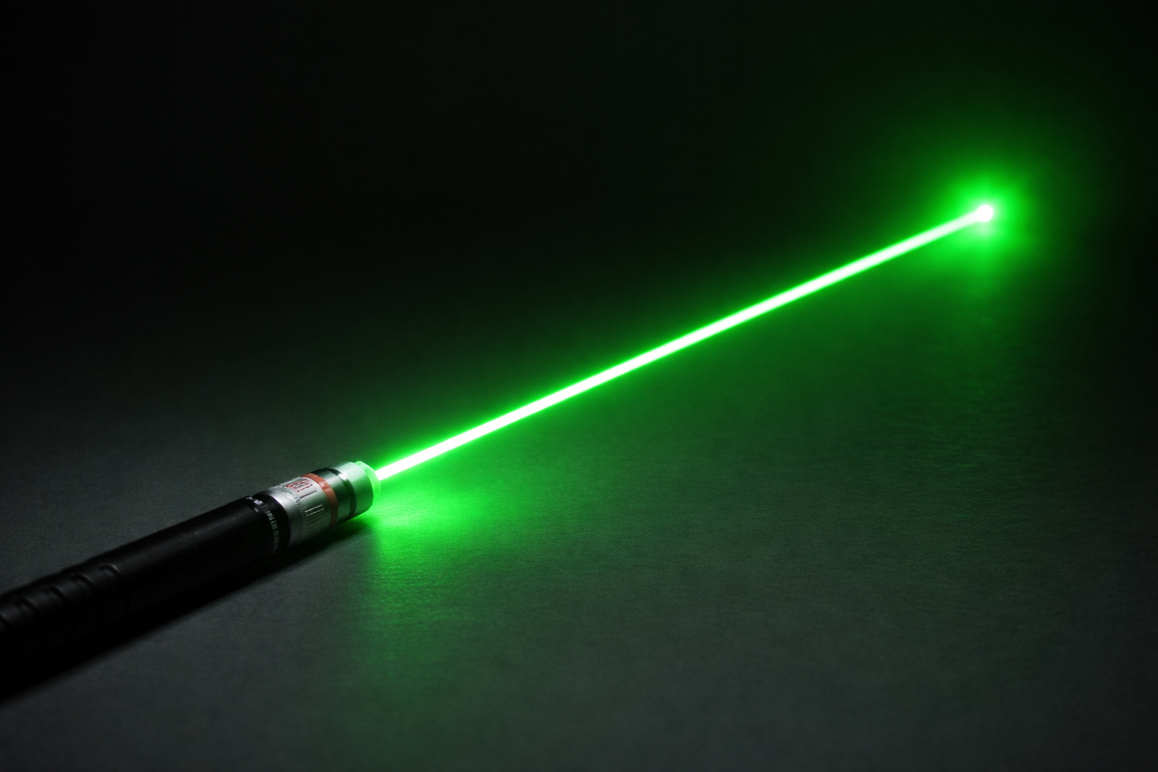
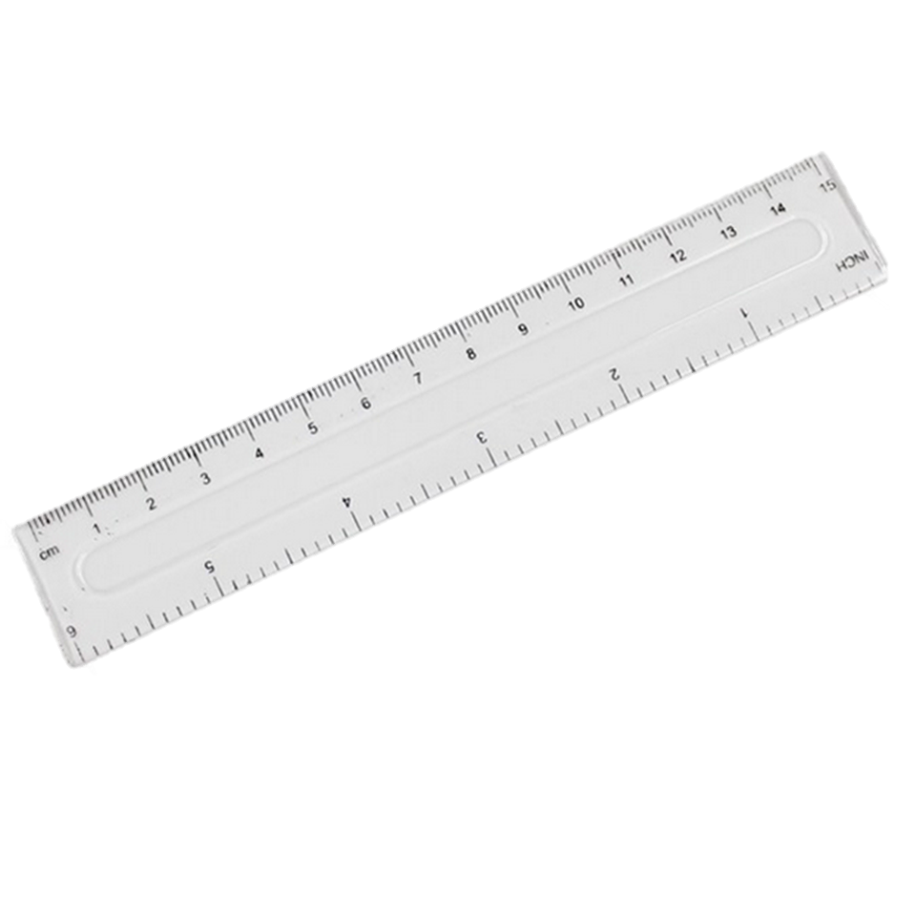
Matériel nécessaire
Matériel de l’enseignant
Matériel de l’élève
Lanterne(source lumineuse)
Filtres
Sources laser

Slide 5
Repérage dans le chapitre
Identifier la lumière monochromatique et la lumière polychromatique.
Utiliser la synthèse additive des lumières pour reproduire différentes couleurs
Identifier la lumière qui éclaire un objet à partir de sa couleur apparente.

Slide 6

Orientations didactiques
Tâche à réussir
La tâche principale de cette séance repose sur le savoir-faire suivant : Identifier la lumière qui éclaire un objet à partir de sa couleur apparente.
L’objectif est d’amener les élèves à identifier la couleur apparente d’un objet selon la lumière qui l’éclaire et inversement.
Stratégie
Faire observer le même objet sous la :lumière blanche, lumière rouge, verte, bleue (LED / filtres)
Mise en place des expériences avec filtres
Les élèves doivent percevoir que la couleur d’un objet que l’on voit ne dépend pas seulement de l’objet lui-même mais aussi de la lumière incidente qui l’éclaire.
Quelques conceptions erronées
des élèves
Une lumière colorée colore les objets comme » une peinture »
La couleur d’un objet dépend seulement de l’objet
Les élèves confondent intensité (luminosité) et composition spectrale (couleur).
Les élèves attribuent la couleur apparente directement à la source.

Slide 7
12 min
10 min
03 min

Slide 8
10 min

Slide 9

Bonjour! Prêts pour démarrer notre séance? Allons-y!

Slide 10

O
Le rituel
(2 min)

Slide 11
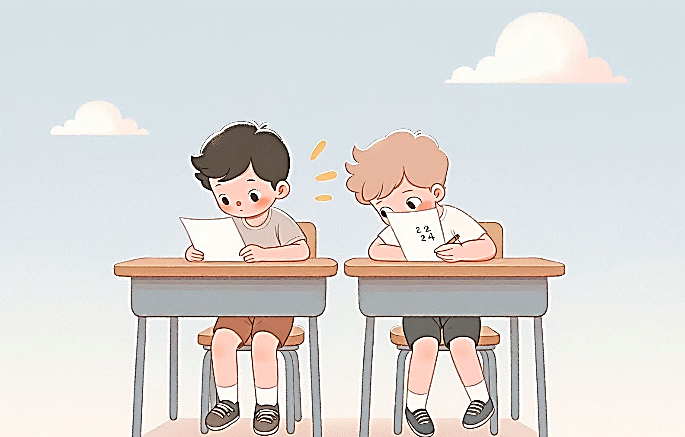

Observez ces images : à votre avis, quel comportement positif est mis en évidence ?
L’enseignant.e fait participer les élèves pour qu’ils expriment ce qu’ils comprennent de l’image.
Je compte sur d’autre
Je compte sur moi même

Slide 12

Je m’appuierai sur mes propres capacités pour identifier les difficultés que je rencontrerai et je les affronterai avec l’aide de mon professeur
L’enseignant.e fait participer les élèves pour qu’ils expriment ce qu’ils comprennent de l’image.
Je compte sur d’autre
Je compte sur moi même

Slide 13
O
Réactivation des prérequis
(6 min)

Slide 14

On va commencer la séance par un rappel sur la lumière polychromatique et monochromatique et sur la synthèse additive des couleurs. Répondre par vrai ou faux.
Sur leur ardoise, les élèves écrivent vrai ou faux ou l’enseignant.e désigne quelques -uns pour répondre oralement.
La lumière blanche est constituée de plusieurs lumière colorées.
A
Vrai
B
Faux

Slide 15


Exact.
Sur leur ardoise, les élèves écrivent vrai ou faux ou l’enseignant.e désigne quelques -uns pour répondre oralement.
La lumière blanche est constituée de plusieurs lumière colorées.
A
Vrai
B
Faux

Slide 16
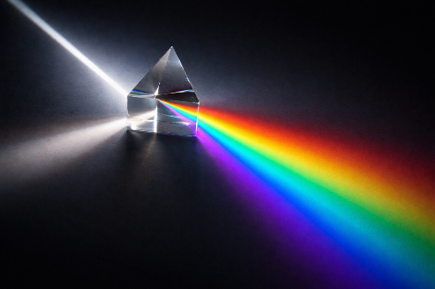
Répondre par vrai ou faux.
Sur leur ardoise, les élèves écrivent vrai ou faux ou l’enseignant.e désigne quelques -uns pour répondre oralement.
La lumière blanche est une lumière polychromatique.
Vrai
Faux

Slide 17
Oui, elle est constituée de plusieurs lumière colorées.
Sur leur ardoise, les élèves écrivent vrai ou faux ou l’enseignant.e désigne quelques -uns pour répondre oralement.
La lumière blanche est une lumière polychromatique.
Vrai
Faux

Slide 18
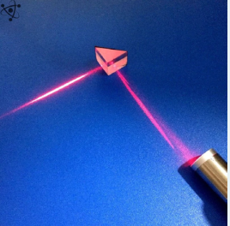
Répondre par vrai ou faux.
Sur leur ardoise, les élèves écrivent vrai ou faux ou l’enseignant.e désigne quelques -uns pour répondre oralement.
La lumière émise par cette lampe laser est monochromatique.
Vrai
Faux

Slide 19
Effectivement car on a une seule couleur qui est le rouge.
Sur leur ardoise, les élèves écrivent vrai ou faux ou l’enseignant.e désigne quelques -uns pour répondre oralement.
La lumière émise par cette lampe laser est monochromatique.
Vrai
Faux

Slide 20
Répondre par vrai ou faux.
Sur leur ardoise, les élèves écrivent vrai ou faux ou l’enseignant.e désigne quelques -uns pour répondre oralement.
Lorsque l’on superpose la lumière rouge et la lumière verte, on obtient une lumière jaune.
Vrai
Faux

Slide 21
Effectivement le rouge + le vert donne le jaune.
Sur leur ardoise, les élèves écrivent vrai ou faux ou l’enseignant.e désigne quelques -uns pour répondre oralement.
Lorsque l’on superpose la lumière rouge et la lumière verte, on obtient une lumière jaune.
Vrai
Faux

Slide 22
Répondre par vrai ou faux.
Sur leur ardoise, les élèves écrivent vrai ou faux ou l’enseignant.e désigne quelques -uns pour répondre oralement.
Lorsque l’on superpose la lumière bleue et la lumière verte, on obtient une lumière cyan.
Vrai
Faux

Slide 23
Effectivement le bleu + le vert donne le cyan.
Sur leur ardoise, les élèves écrivent vrai ou faux ou l’enseignant.e désigne quelques -uns pour répondre oralement.
Lorsque l’on superpose la lumière bleue et la lumière verte, on obtient une lumière cyan.
Vrai
Faux

Slide 24


O
Déclaration de l’objectif
(2 min)

Slide 25
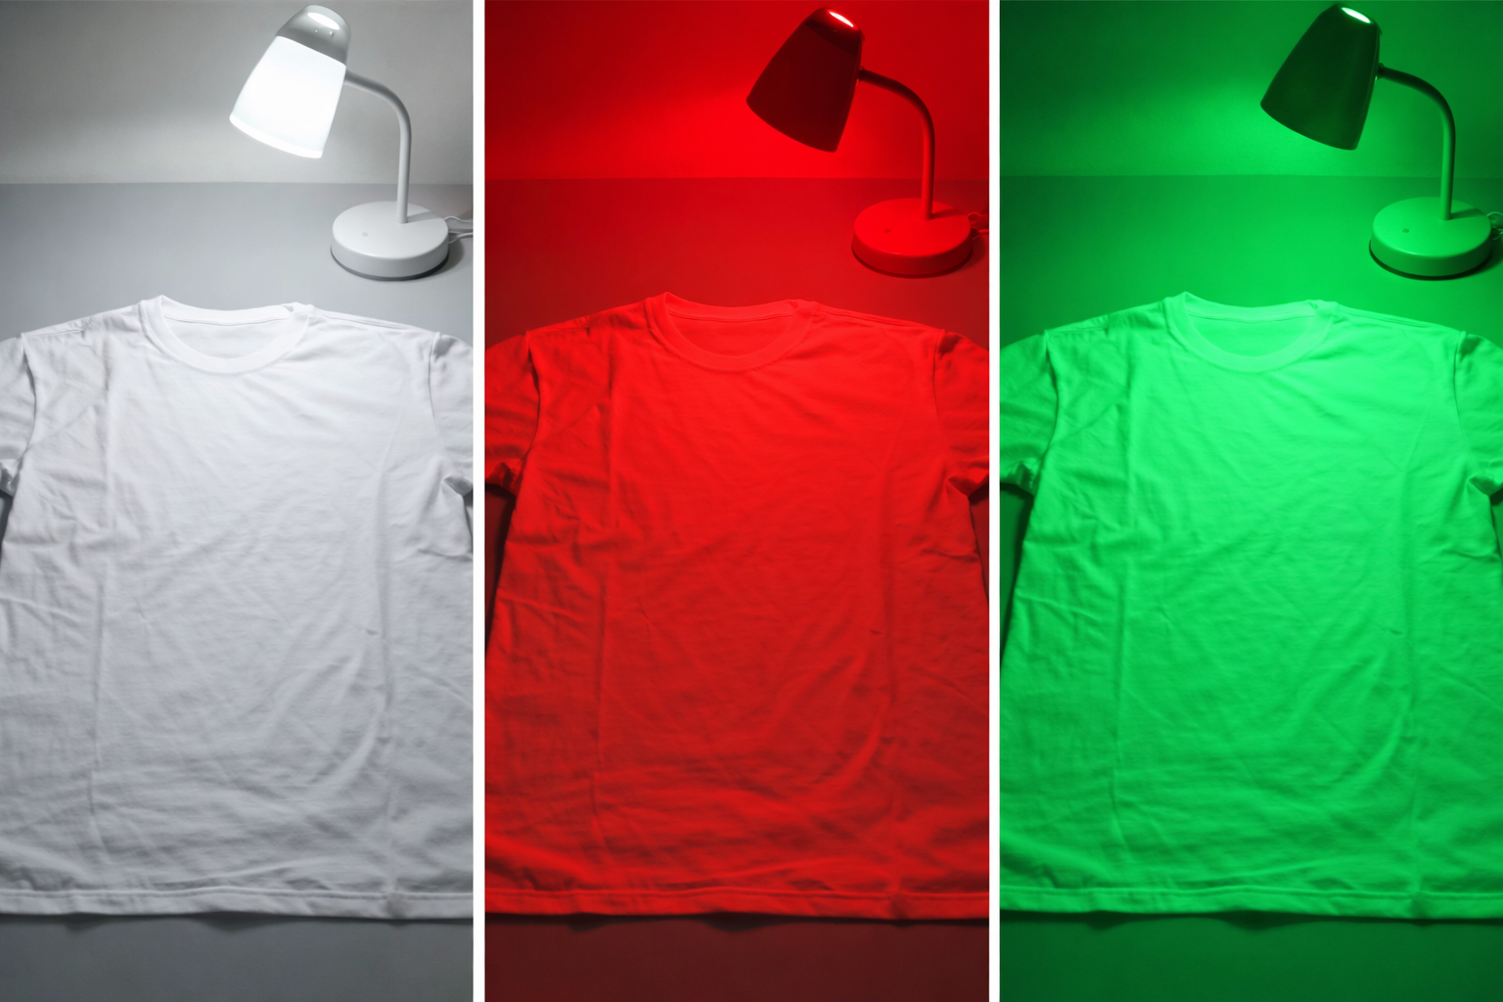

Avant d’aborder notre tâche d’aujourd’hui, je vous présente la situation suivante:
O
L’enseignant·e présente la situation en la réalisant . Choisir un autre objet
Voici un tee-shirt blanc éclairé sous :
  la lumière blanche de la salle,
  une lumière rouge,
  une lumière verte.
Que constatez-vous?
Comment expliquer les différences observées?

Slide 26
L’enseignant·e présente la situation en la réalisant . Choisir un autre objet .
Proposer des réponses à la deuxième question.
Quelques réponses possibles:
l’objet change de couleur.
Sa couleur dépend de la lumière utilisée.
Nos yeux se trompent….

Slide 27
À la fin de cette séance, vous serez capables d’identifier la lumière qui éclaire un objet à partir de sa couleur apparente et inversement.
Identifier la lumière qui éclaire un objet à partir de sa couleur apparente.

Slide 28
O
Introduction
à la tâche

Slide 29
Avant de pouvoir identifier la lumière qui éclaire un objet à partir de sa couleur apparente ou inversement, je vais vous présenter quelques données sur la couleur apparente d’un objet. Soyez attentifs.
L’enseignant insiste sur l’absorption et la diffusion..
.
Couleur d’un objet:
La couleur apparente d’un objet dépend des couleurs de la lumière qu’il reçoit. Il absorbe une partie de cette lumière et diffuse celle correspondante à sa couleur naturelle.

Slide 30
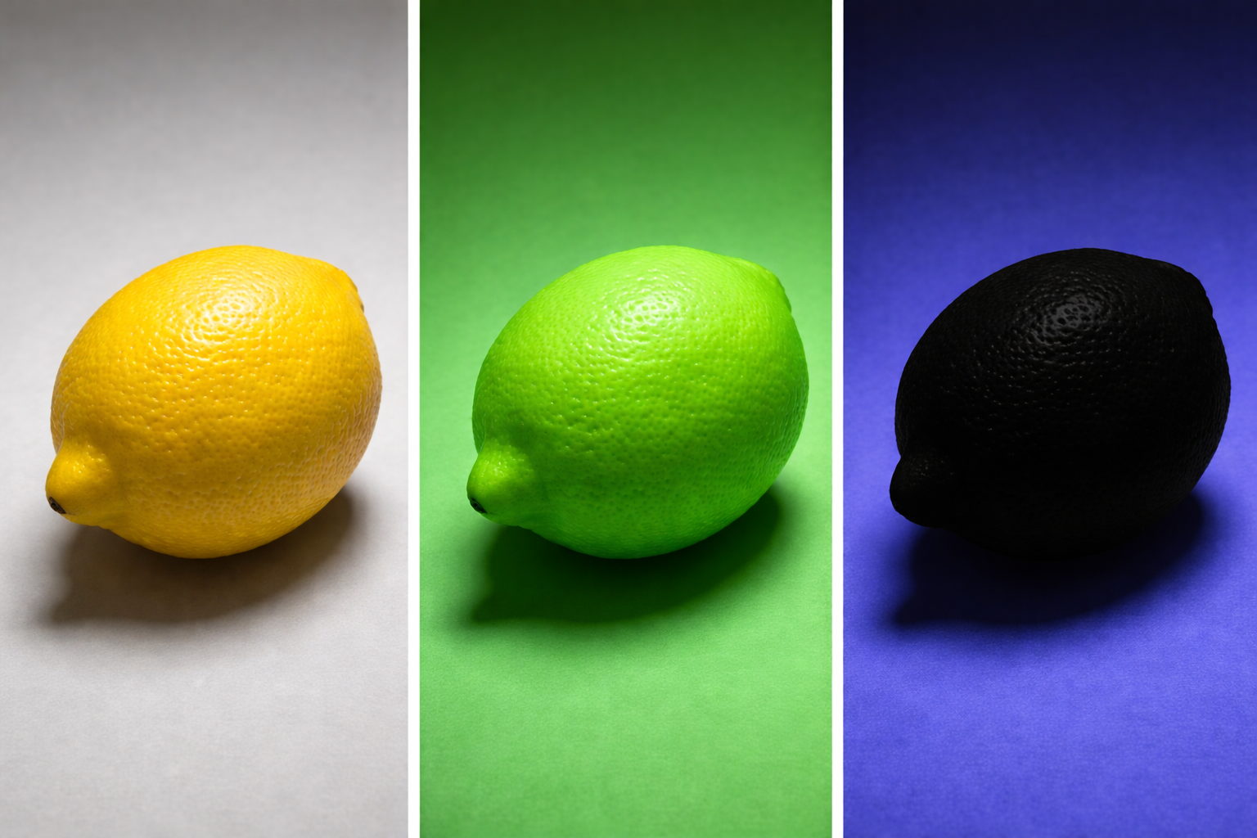
Avant de pouvoir identifier la lumière qui éclaire un objet à partir de sa couleur apparente ou inversement, je vais vous présenter quelques données sur la couleur apparente d’un objet. Soyez attentifs.
L’enseignant présente les exemples et peut choisir d’autres exemples et possibilité de réaliser des expériences .
Exemple:
Un citron éclairé par la lumière blanche
Le citron éclairé par une lumière verte
Le citron éclairé par une lumière bleue

Slide 31
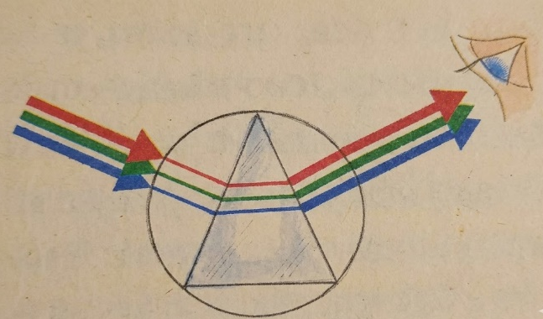
Avant de pouvoir identifier la lumière qui éclaire un objet à partir de sa couleur apparente ou inversement, je vais vous présenter quelques données sur la couleur apparente d’un objet. Soyez attentifs.
L’enseignant présente les exemples et peut choisir d’autres exemples et possibilité de réaliser des expériences .
.
Objet blanc et objet noir:
Un objet blanc diffuse toutes les couleurs qu’il reçoit. Il prend la couleur de la lumière qui l’éclaire.
Toutes les couleurs son diffusées
Un objet noir absorbe toutes les couleurs qu’il reçoit.
Aucune couleur n’est diffusée

Slide 33

M
Tâche principale

Slide 34
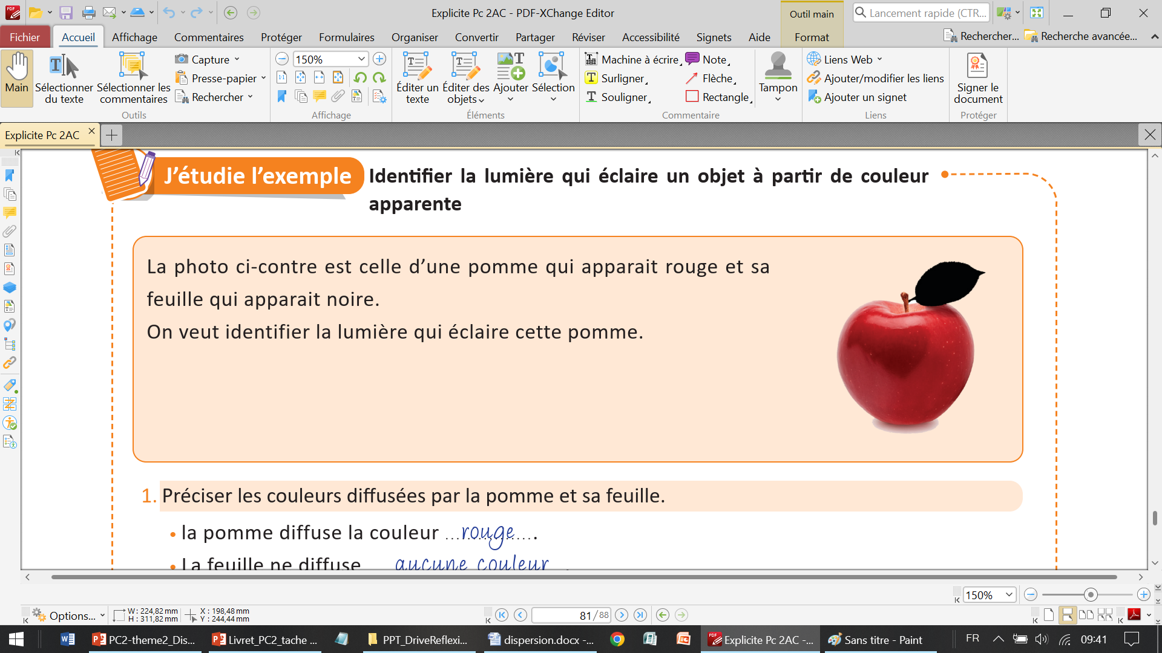
Voici notre tâche principale. Je vais vous montrer comment identifier la lumière qui éclaire un objet.
L’enseignant peut réaliser l’expérience en choisissant un autre objet. À signaler qu’en lumière naturelle la pomme est rouge et sa feuille est verte.
Tâche principale
On demande d’identifier la couleur de la lumière qui éclaire la pomme.

Slide 35
Pour réaliser cette tâche je suis les étapes suivantes:
Soyez attentifs
1
Je précise la lumière colorée diffusé par la pomme.
2
Je précise la lumière colorée diffusé par sa feuille.
3
Je déduis la lumière qui éclaire la pomme et sa feuille .

Slide 36
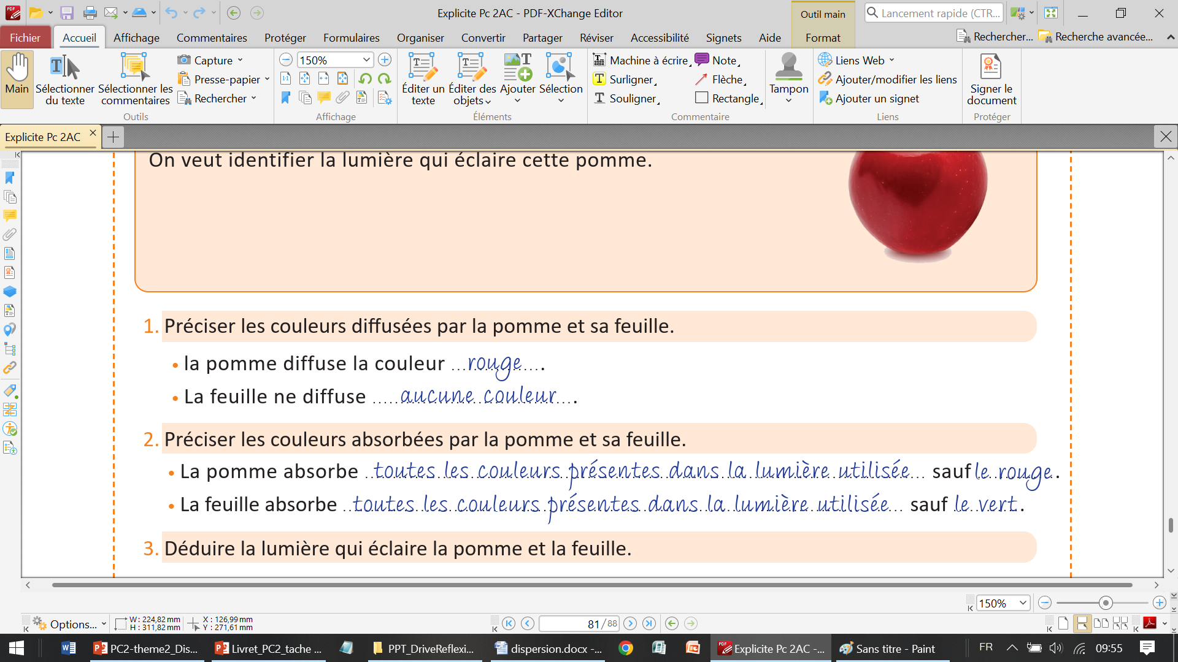

Je commence par identifier la couleur diffusée par la pomme et sa feuille .
L’enseignant.e fait constater les couleurs de la pomme et de la feuille.
Tâche principale
L’objet a la couleur de la lumière qu’il diffuse.
rouge
La pomme apparait …………………
rouge
La lumière diffusée est ………………...

Slide 37

Je commence par identifier la couleur diffusée par la pomme et sa feuille .
L’enseignant.e fait constater les couleurs de la pomme et de la feuille.
Tâche principale
L’objet a la couleur de la lumière qu’il diffuse.
noire
La feuille apparait………….
aucune
La feuille ne diffuse …………..….couleur.

Slide 38

J’identifie la couleur absorbée par la pomme et sa feuille .
L’enseignant.e fait constater les couleurs de la pomme et de la feuille.
Tâche principale
Un objet absorbe une partie de la lumière reçu et diffuse celle correspondante à sa couleur naturelle.
La pomme absorbe toutes les couleurs sauf le ………………….
rouge
La feuille absorbe toutes les couleurs sauf le ……………..
vert

Slide 39

Je déduis la lumière qui éclaire la pomme et sa feuille .
L’enseignant.e fait constater les couleurs de la pomme et de la feuille.
Tâche principale
La lumière utilisée contient du rouge et ne doit pas contenir du vert.
Selon les propositions suivantes la couleur de la lumière utilisée est:
La lumière rouge
X
La lumière blanche
La lumière verte

Slide 40
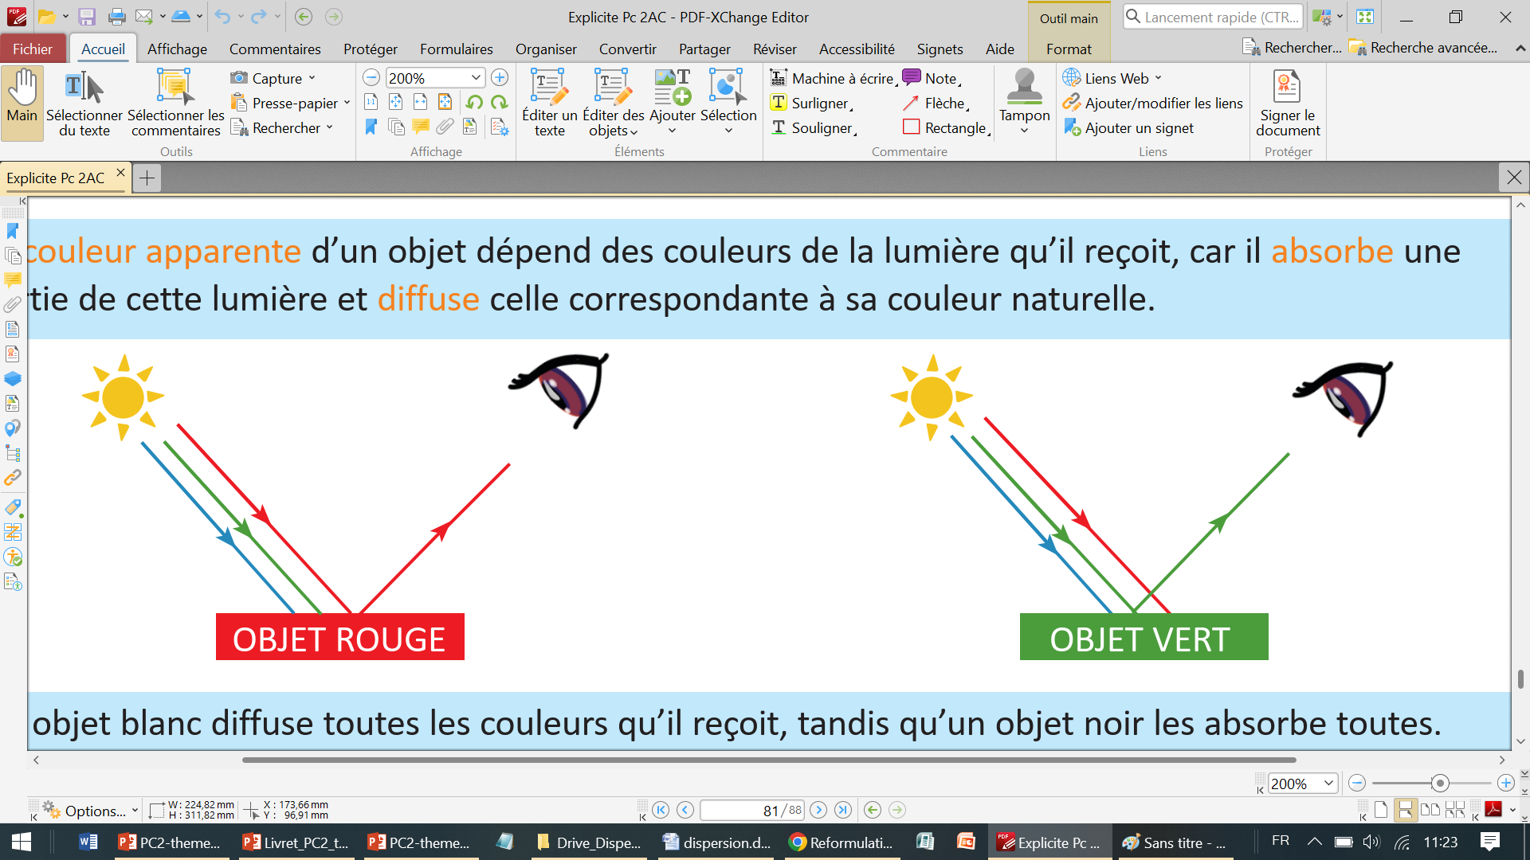
Je fais une synthèse.
L’enseignant.e veille à ce que les élèves soient attentifs et donne l’exemple.
La couleur apparente d’un objet dépend des couleurs de la lumière qu’il reçoit.
Un objet absorbe une partie de la lumière reçue et
diffuse sa couleur naturelle.
L’objet a la couleur de la lumière qu’il diffuse.

Slide 41
Je vous rappelle les étapes que j’ai suivi pour réaliser ma tâche.
Soyez attentifs
1
J’ai précisé la lumière colorée diffusé par la pomme.
2
J’ai précisé la lumière colorée diffusé par sa feuille.
3
J’ai déduit la lumière qui éclaire la pomme et sa feuille .

Slide 43
Répondre par vrai ou faux.
L'enseignant.e choisit au hasard deux élèves pour répondre oralement .
L’objet a la couleur de la lumière qu’il diffuse.
A
Vrai
B
Faux

Slide 44
Effectivement la couleur d’un objet vient de la lumière qu’il diffuse .
L'enseignant.e choisit au hasard deux élèves pour répondre oralement .
L’objet a la couleur de la lumière qu’il diffuse.
A
Vrai
B
Faux

Slide 45
Répondre par vrai ou faux.
L'enseignant.e choisit au hasard deux élèves pour justifier oralement leur choix.
Un objet blanc prend la couleur de la lumière qui l’éclaire.
A
Vrai
B
Faux

Slide 46
Exact.
L'enseignant.e choisit au hasard deux élèves pour justifier oralement leur réponse..
Un objet blanc prend la couleur de la lumière qui l’éclaire.
A
Vrai
B
Faux

Slide 47
Répondre par vrai ou faux.
L'enseignant.e choisit au hasard deux élèves pour justifier oralement leur choix.
Un objet bleu éclairé par une lumière verte apparaît noir.
A
Vrai
B
Faux

Slide 48
Exact. Il ne va rien diffuser.
L'enseignant.e choisit au hasard deux élèves pour justifier oralement leur réponse.
Un objet bleu éclairé par une lumière verte apparaît noir.
A
Vrai
B
Faux

Slide 49
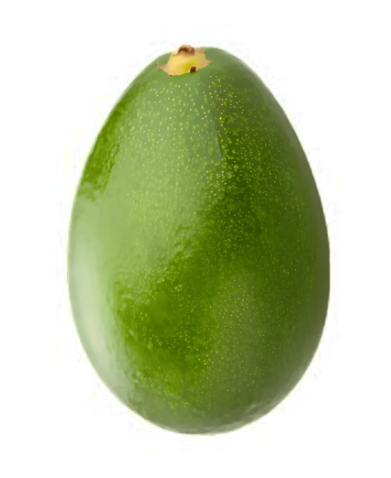
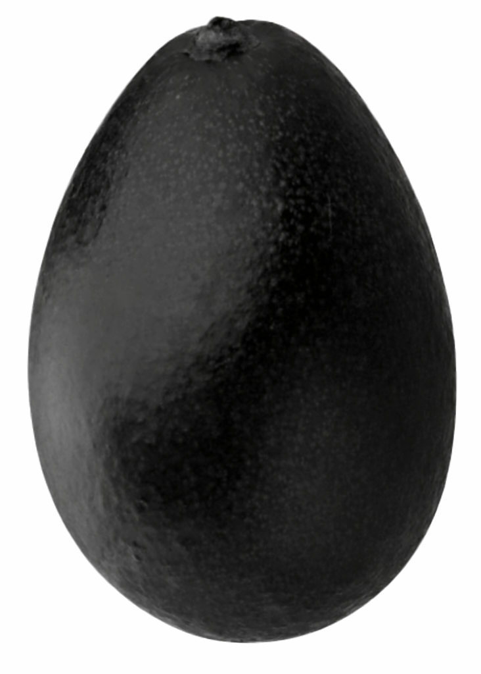
Maintenant on va résoudre ensemble la tâche suivante.
L'enseignant.e présente la tâche..
La photo ci-contre est celle d’un avocat qui apparait noir lorsqu’il est éclairé par une lumière.
On veut identifier la couleur de cette lumière.

Slide 50
On commence par identifier la couleur diffusée par l’avocat .
L’enseignant·e lit la question . Il demande aux élèves d’expliciter leurs réponses .
1-Préciser les couleurs diffusées par l’avocat.
noir
L’avocat apparait …………………
aucune
Il ne diffuse …………..….couleur.

Slide 51
On identifie la couleur absorbée par l’avocat .
L’enseignant.e fait constater la couleur de l’avocat.
2-Préciser les couleurs absorbées par l’avocat.
L’avocat absorbe toutes les couleurs sauf le ……………..
vert

Slide 52
On déduit la lumière qui éclaire l’avocat .
L’enseignant.e fait constater la couleur de l’avocat.
3- Déduire la lumière qui éclaire l’avocat.
vert
La lumière utilisée ne doit pas contenir le ……………..
Selon les propositions suivantes la couleur de la lumière utilisée est:
La lumière rouge
La lumière blanche
La lumière verte
La lumière rouge et verte
X

Slide 54
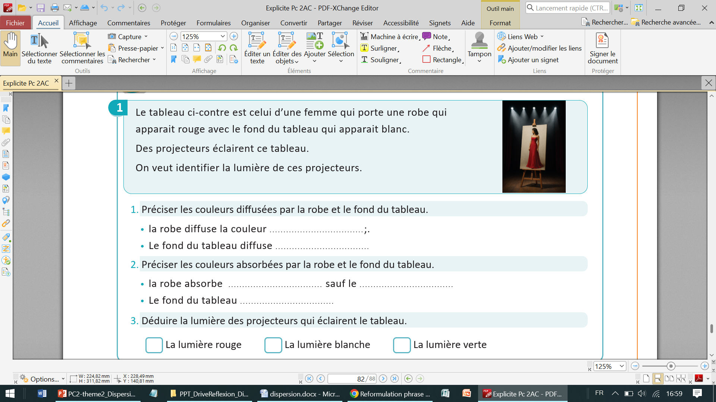
Maintenant on va passer aux tâches à réaliser sur le livret. On commence par la tâche p.82« Je m’entraine en binôme » . Travaillez individuellement, puis discutez de vos réponses en binômes.
L’enseignant·e accorde suffisamment de temps au travail individuel avant la discussion en binôme. Il circule pour contrôler et donner des indications en cas de blocage.

Slide 55
On commence par les lumières diffusées.
L’enseignant·e désigne des représentants de quelques binômes pour répondre et verbaliser le raisonnement avant d’afficher la réponse correcte.
rouge
La robe apparait …………………
rouge
Elle diffuse le …………...
blanc
Le fond du tableau apparait …………………
toutes
Il diffuse …………..…. les couleurs.

Slide 56
On passe aux lumières absorbées.
L’enseignant·e désigne des représentants de quelques binômes pour répondre et verbaliser le raisonnement avant d’afficher la réponse correcte.
La robe absorbe toutes les couleurs sauf le ……………..
rouge
Le fond du tableau n’absorbe ……………… couleur.
aucune

Slide 57
Maintenant c’est la phase de déduire la couleur de la lumière des projecteurs qui éclaire le tableau.
L’enseignant·e désigne des représentants de quelques binômes pour répondre et verbaliser le raisonnement avant d’afficher la réponse correcte.
La lumière utilisée doit contenir le …………..…..
et doit diffuser …………….. les couleurs.
rouge
toutes
Selon les propositions suivantes la couleur de la lumière utilisée est:
La lumière rouge
La lumière blanche
La lumière verte
X

Slide 58
12 min

Slide 59


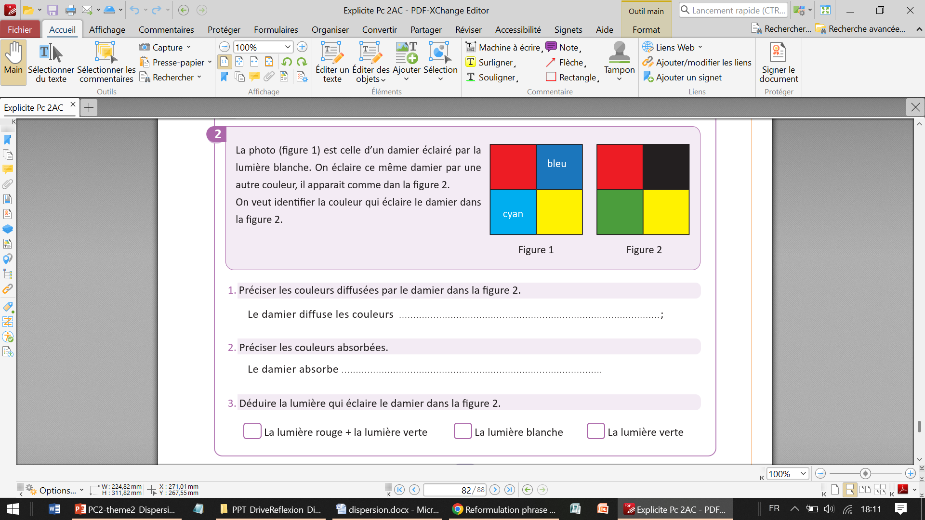
Maintenant c’est le moment de travailler tout seul. Voir le livret p80 «je m’entraîne seul » .
L’enseignant·e circule dans la classe pour repérer les élèves en difficulté .

Slide 60

Le temps est terminé. Corrigeons ensemble l’exercice.
L’enseignant·e fait participer les élèves à la correction en leur demandant de présenter leurs réponses et de les justifier.
Temps Écoulé

Slide 61
A vous! Montrez-moi comment vous avez résolu cet exercice.
Faire passer un élève pour la correction. Associer le reste de la classe au feedback. Identifier les erreurs. Insister sur les étapes à respecter.
Le rouge , le vert et le jaune(rouge +vert)
le rouge et le verte
X

Slide 63

Avant de finir, faisons un petit résumé ensemble ! Alors, Qui peut me rappeler ce qu’on a appris lors de cette séance?
L’enseignant.e pose quelques questions.

Slide 64
Avant de finir cette séance, c’était quoi notre tâche?
L’enseignant donne un rappel de la séance.
Identifier la lumière qui éclaire un objet à partir de sa couleur apparente.

Slide 65
Voilà ce qu’il faut bien retenir.
L’enseignant fait participer les élèves pour rappeler la couleur apparente d’un objet.
La couleur apparente d’un objet dépend des couleurs de la lumière qu’il reçoit.
L’objet a la couleur de la lumière qu’il diffuse.
Un objet absorbe une partie de la lumière reçue et
diffuse sa couleur naturelle.
Un objet blanc diffuse toutes les couleurs qu’il reçoit. Il prend la couleur de la lumière qui l’éclaire.
Un objet noir absorbe toutes les couleurs qu’il reçoit.

Slide 66
On termine par la carte lexicale suivante
C
Faire participer les élèves à la lecture de la carte.
4
MA CARTE LEXICALE
Je retiens
mots
Termes thématiques
Ma tâche
Couleur apparente
Lumière diffusée
Lumière absorbée
Identifier la lumière qui éclaire un objet à partir de sa couleur apparente.
Verbes de consigne
déduire
Préciser
Structures pour répondre
L’’objet diffuse la couleur………………….
L’objet absorbe la couleur …………
Puisque l’objet absorbe ………………et diffuse……………….., alors la lumière qui l’éclaire est………………

Slide 67
Bravo à tous ! Révisez dans le livret ce qu’on a vu aujourd'hui et faire les exercices suivants:
L’enseignant incite les élèves à faire l’exercice à la maison et clore la séance.
Exercices 4 , 5 et 6 de la page 84
Exercices défis: 5,6,7,8 et 9 de la page 86

Slide 68

A la prochaine séance!

